Slide 1



X
Performance Analytics at PT Kimia Farma Tbk
Business Year 2020-2023
Kimia Farma - Big Data Analytics
Presented by
Hanif Shalahuddin

Slide 2

Table of Contents
Introduction
About My Self
About Company
Portfolio Project
Introduction
Importing Dataset to BigQuery
Analysis Table
BigQuery Syntax
Dashboard Performance Analytics

Slide 3

INTRODUCTION

Slide 4





Hanif Shalahuddin
Bachelor of Science
A bachelor science (2022) from Mathematic Study Program who interested in Information Technology, especially in Programming and Data Science. I began my journey in IT since my study in college (2017). Several subjects I learned such as Artificial Intelligence, Data Mining, Machine Learning, Optimization, etc.
Bandung, West Java
hanifshalahuddiin@gmail.com
https://www.linkedin.com/in/hanif-shalahuddin-386533236/

Slide 5
Courses and Certification
Data Science Using R | Fresh Graduate Academy
September 2022 – November 2023
Bootcamp .NET RPA | PT Indocyber Global Teknologi
March 2023 – April 2023
Bootcamp .NET Microservice | PT Xsis Mitra Utama
May 2023 – July 2023

Slide 6

About Company
PT Kimia Farma (Persero) Tbk perusahaan industri farmasi pertama di Indonesia
Berdiri pada 1817 dengan nama NV Chemicalien Handle Rathkamp & Co. oleh pemerintahan Hindia-Belanda
Menjadi Perusahaan Negara Farmasi (PNF) Bhinneka Kimia Farma 1958
Menjadi PT Kimia Farma (Persero) pada 1971
Menjadi PT Kimia Farma (Persero) Tbk pada 2001

Slide 7
About Company
Anak perusahaan PT Kimia Farma (Persero) Tbk
PT Sinkona Indonesia Lestari (PT SIL), 1986, satu-satunya produsen kina di Indonesia
PT Kimia Farma Apotek (KFA), 2003, layanan Kesehatan (Apotek, Klinik, Lab)
PT Kimia Farma Trading & Distribution (KFTD), 2003, distribusi dan perdagangan produk Kesehatan
PT Kimia Farma Sungwun Pharmacopia, 2016, pabrik bahan baku farmasi pertama di Indonesia
PT Kimia Farma Dawaa, 2018, ritel farmasi di Arab Saudi untu go global
PT Phapros Tbk, 2019, diakuisisi untuk membentuk holding BUMN di bidang farmasi

Slide 8
PORTFOLIO PROJECT

Slide 9
Project Portfolio
Sebagai seorang Big Data Analytics Intern di Kimia Farma, kami memerlukan pemahaman dan kemampuan analisis mendalam tentang data. Salah satu proyek utama Anda adalah mengevaluasi kinerja bisnis Kimia Farma dari tahun 2020 hingga 2023. Berikut ini adalah task yang harus kami lakukan:
Import Dataset ke BigQuery
Buat Tabel Analisa
Buat Dashboard Performance Analytics Kimia Farma Tahun 2020-2023

Slide 10


Project Portfolio

Slide 11
Project Portfolio
Penjelasan mengenai project ini dapat diakses secara lengkap melalui Google Drive atau YouTube. File pengerjaan juga dapat diakses selengkapnya melalui GitHub, Selain itu, hasil akhir dari Dashboard yang telah dibuat menggunakan Google Looler Studio juga dapat didemonstrasikan secara publik.
Untuk mengakses link Google Drive dapat klik di sini.
Untuk mengakses link YouTube dapat klik di sini.
Untuk mengakses link GitHub dapat klik di sini.
Untuk mengakses link Dashboard di Looker Studio dapat klik disini.

Slide 12
Importing Dataset to BigQuery
Pada langkah pertama, kami ditugaskan untuk mengimpor dataset yang telah disediakan ke dalam BigQuery. Berikut merupakan dataset yang akan diimpor ke dalam BigQuery:
kf_ﬁnal_transaction.csv,
kf_inventory.csv,
kf_kantor_cabang.csv,
kf_product.csv.
Langkah-langkah untuk import Dataset ke BigQuery telah dijelaskan di dalam materi yang telah diberikan oleh Rakamin Academy

Slide 13
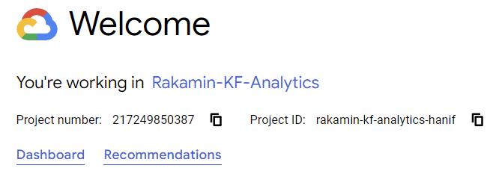
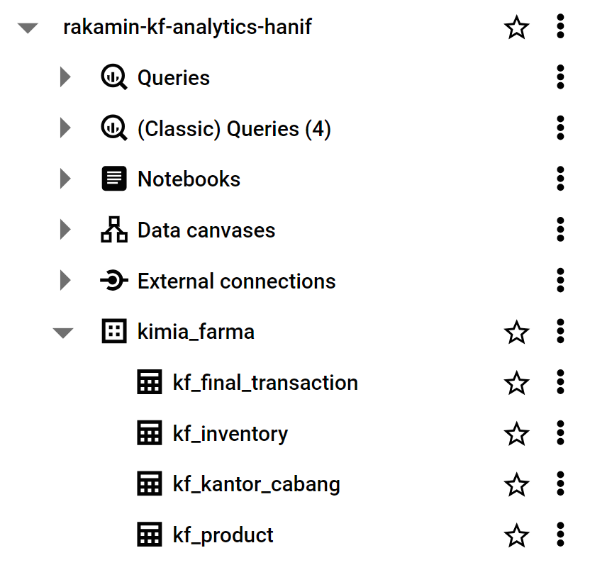
Importing Dataset to BigQuery

Slide 14
Tabel Analisa
transaction_id : kode id transaksi,
date : tanggal transaksi dilakukan,
branch_id : kode id cabang Kimia Farma,
branch_name : nama cabang Kimia Farma,
kota : kota cabang Kimia Farma,
provinsi : provinsi cabang Kimia Farma,
rating_cabang : penilaian konsumen terhadap cabang Kimia Farma
customer_name : Nama customer yang melakukan transaksi,
product_id : kode product obat,
product_name : nama obat,
actual_price : harga obat,
discount_percentage : Persentase diskon yang diberikan pada obat,
persentase_gross_laba : Persentase laba yang seharusnya diterima dari obat dengan ketentuan berikut:
Harga <= Rp 50.000 -> laba 10%
Harga > Rp 50.000 - 100.000 -> laba 15%
Harga > Rp 100.000 - 300.000 -> laba 20%
Harga > Rp 300.000 - 500.000 -> laba 25%
Harga > Rp 500.000 -> laba 30%,
nett_sales : harga setelah diskon,
nett_proﬁt : keuntungan yang diperoleh Kimia Farma,
rating_transaksi : penilaian konsumen terhadap transaksi yang dilakukan.

Slide 15
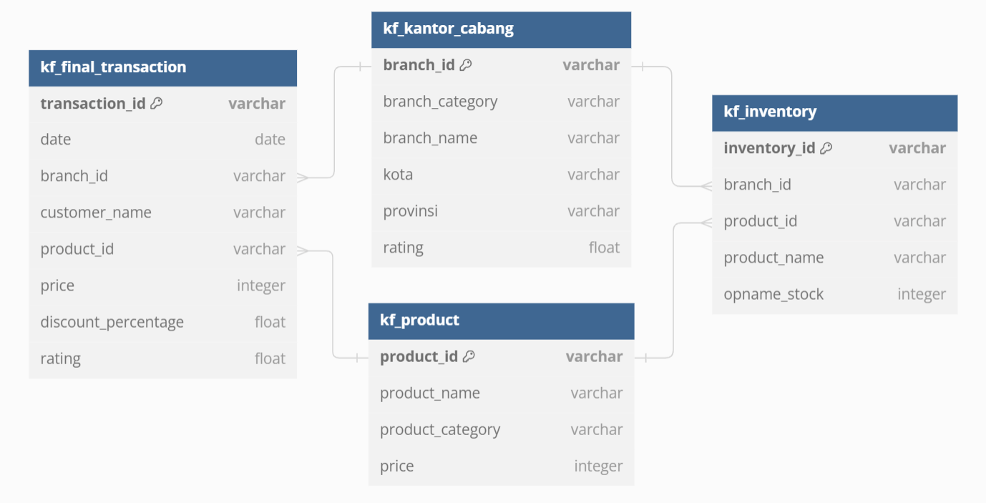
Tabel Analisa

Slide 16
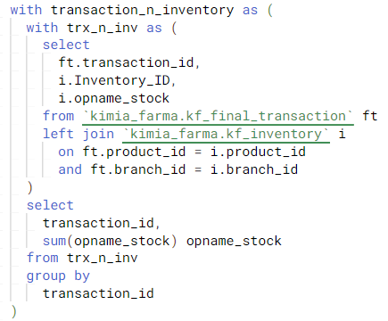
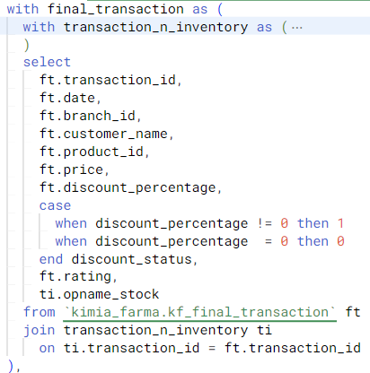
BigQuery Syntax
Grouping table “Transaksi” dan “Inventory” berdasarkan “ID Produk” dan “ID Kantor Cabang”

Slide 17
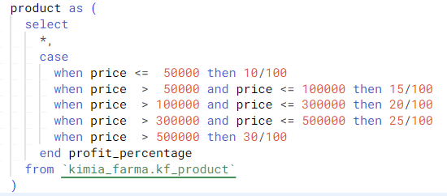
BigQuery Syntax
Mendefinisikan kolom “Persentase Laba” berdasarkan harga jual

Slide 18
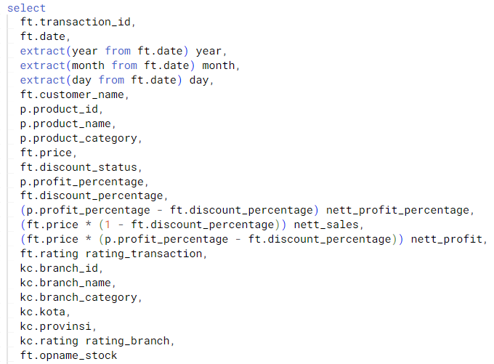

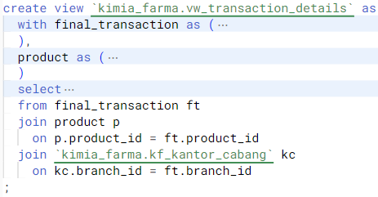

BigQuery Syntax
Grouping keempat table dengan beberapa kolom tambahan untuk penyesuaian berdasarkan prediksi kebutuhan analisis mendatang
Kolom analisis tambahan sesuai tugas
Kolom analisis tambahan sendiri

Slide 19
Dashboard Performance Analytics
Pada proyek ini, kami diminta untuk membuat sebuah dashboard analisis kinerja Kimia Farma tahun 2020-2023 di Google Looker Studio, yang dibuat berdasarkan tabel analisa yang dibuat sebelumnya pada BigQuery. Berikut merupakan cakupan yang harus tercantum dalam dashboard yang akan dibuat:
Judul Dashboard
Summary Dashboard
Filter Control
Snapshot Data
Perbandingan Pendapatan Kimia Farma dari tahun ke tahun
Top 10 Total transaksi cabang provinsi
Top 10 Nett sales cabang provinsi
Top 5 Cabang Dengan Rating Tertinggi, namun Rating Transaksi Terendah
Indonesia’s Geo Map Untuk Total Profit Masing-masing Provinsi
Dan analisis lainnya yang dapat anda eksplorasi.

Slide 20
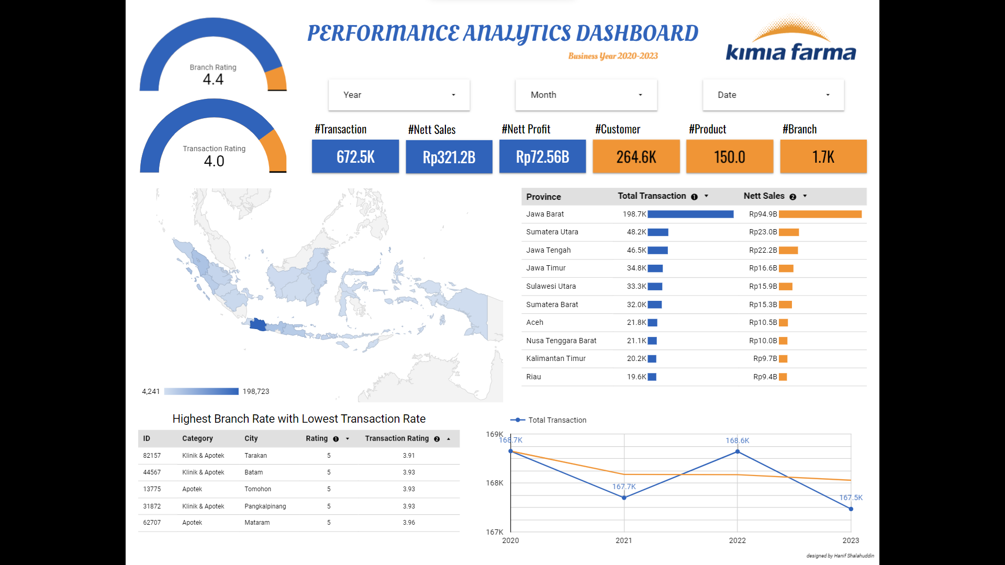
Dashboard Performance Analytics

Slide 21
Thank You
X

